Slide 2
Bienvenue dans les masters en enseignement
La séance débutera à 20h

Slide 3
Séances d’information générale sur les modalités pratiques des programmes de masters en enseignement
9 juillet 2025 à 20h
21 août 2025 à 20h
2 septembre 2025 à 20h

Slide 4
PLAN DE LA SÉANCE
Modalités pratiques de la séance
La réforme FIE
En quoi consistent les Masters en enseignement ?
Structure du programme : cours LEISS (cours transversaux) et cours disciplinaires (facultaires)
Les pages Moodle des cours transversaux
Dates et heures des séances d’informations facultaires
Questions – réponses

Slide 5
1. Modalités pratiques de cette séance d’information

Slide 6
Ces séances ont lieu de 20h à 21h sur Teams.
Elles sont structurées en deux temps : un temps de présentation puis un temps de questions-réponses.
Pendant la première partie, les micros et caméras sont coupés sur Teams.
Pour la seconde partie, ils seront ouverts.
Possibilité d'utiliser le chat pendant la partie questions-réponses.

Slide 7
2. La réforme de la FIE

Slide 8
Contexte :
Réforme de la formation initiale des enseignants (votée en 2019 et amendée en 2021) : refonte complète de toutes les formations donnant un titre pour enseigner dans l’enseignement obligatoire avec une formation de Master pour tous les enseignant·es.
Tous les programmes sont co-diplômés, université et HE (et ESA).
Modification du décret Paysage, d’application en septembre 2022 : ajout du domaine 10bis « Sciences de l’éducation et de l’enseignement » .

Slide 9
Ce qui est visé …
Un métier commun
Harmonisation des compétences et d'une partie des contenus minimaux.
Métier commun du préscolaire au secondaire supérieur.
Renforcement de la formation des futurs·es enseignants·es
Renforcement des stages.
Renforcement de la formation en sciences humaines et sociales.
Amélioration des interactions entre la théorie et la pratique.
Développement de la recherche en sciences de l'éducation et en didactique.

Slide 10
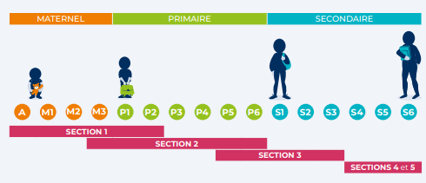
Les programmes d’études pour apprendre à enseigner :
Depuis la rentrée 2023, et progressivement jusqu’à la rentrée 2025, la formation s’organise en 5 sections

Slide 11
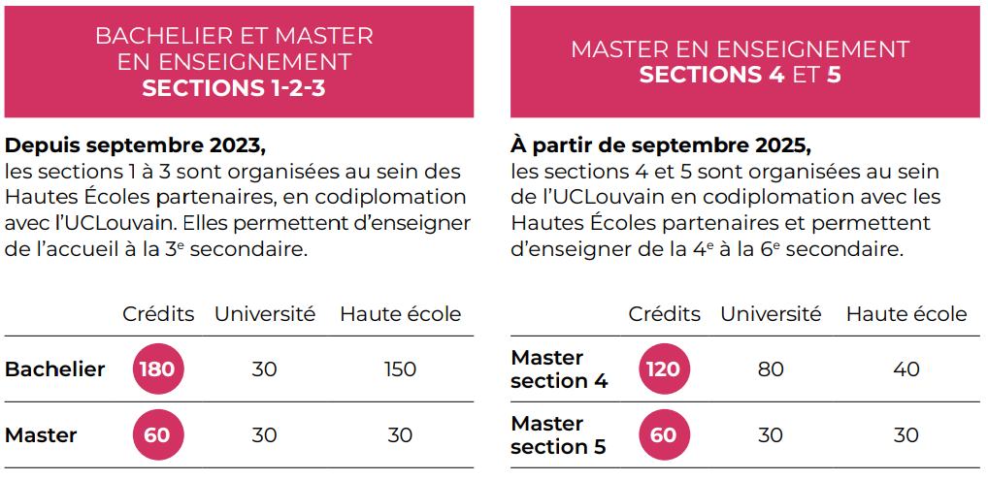

Slide 12
Le Consortium « enseigner ensemble »
L’UCLouvain a choisi de s’associer avec 4 HE (Ephec Education, HELHA, Vinci et Hénallux) et l’Université de Namur pour porter ensemble des programmes des sections 1, 2, 3, 4 et 5 (et le MSFE)
Depuis septembre 2023, le travail en codiplomation pour les sections 1, 2 et 3 a débuté sur les sites des 4 HE
Pour les sections 4 et 5, des accords de codiplomation ont été signés autour de l’UCLouvain (avec Ephec Education, HELHA, Vinci et Hénallux) et autour de l’UNamur (Hénallux)

Slide 13
Faculté des sciences de l’éducation
Doyenne :
Mariane Frenay
Vice-doyenne :
Virginie März
Directrice administrative : Catherine Fraikin
École de formation des enseignants
–
Fondamental et secondaire inférieur
École interfacultaire de formation des enseignants
-
Secondaire supérieur
École de formation d’adultes
École de formation des formateurs du supérieur
EFEL
EISS
FOPA
FOSU
Sections 1-2-3
Sections 4-5
Sigle des cours :
LEISS (Louvain Ecole Interfacultaire Secondaire Supérieur)
MEISS (Mons Ecole Interfacultaire Secondaire Supérieur)

Slide 14
3. En quoi consistent les Masters en enseignement ?

Slide 16
Facultés organisant des Masters en enseignement Sections 4 et 5
Faculté des sciences
Faculté des sciences de la motricité
Faculté des sciences de l'éducation
Faculté des sciences économiques, sociales, politiques et de communication (sites de Mons et LLN)
Faculté de philosophie, arts et lettres
Faculté de théologie et d'étude des religions
https://www.uclouvain.be/fr/catalogue-formations/rfie-2025

Slide 17
Diplôme indispensable pour obtenir un emploi à durée indéterminée dans l’enseignement secondaire supérieur (4, 5, 6ème année) en Fédération Wallonie Bruxelles
… en référence aux « titres requis » et aux « titres jugés suffisants »

Slide 18
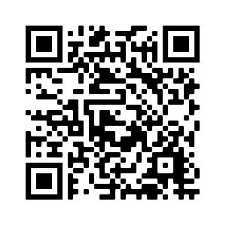
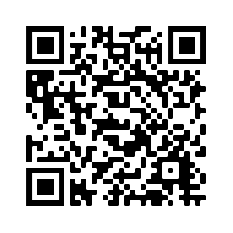
Un site de référence: www.enseignement.be
Vous souhaitez
vous informer sur les matières que l’on peut enseigner avec son diplôme,
découvrir les diplômes qui permettent d’enseigner une matière,
postuler ou manifester sa disponibilité à un emploi vacant (inscription à PRIMOWEB).
http://www.enseignement.be/index.php?page=27274&navi=4240#zone_step_0
http://www.enseignement.be/index.php?page=28044&navi=45
11

Slide 19
4. Structure du programme : cours LEISS (transversaux) et cours disciplinaires (facultaires)

Slide 20
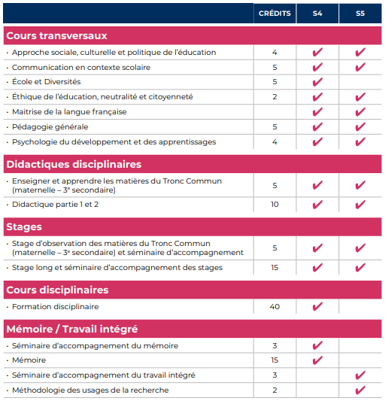
· Initiation à la recherche en éducation

Slide 21
Organisation des stages en Masters en enseignement S4 et S5, à partir de 2025-2026
Stage d’observation d’une vingtaine d’heures en préscolaire, primaire et secondaire inférieur (ce stage est coordonné par une HE partenaire)
Objectifs :
Prendre conscience d'un métier commun : on s’insère dans un continuum professionnel d’enseignement et d’apprentissage.
Voir comment la discipline s’enseigne avant que le ou la futur·e stagiaire n’intervienne dans le parcours de l’élève.
Observer et analyser des dispositifs didactiques, des supports d'enseignement et, plus globalement, des situations d'apprentissage en classe et dans les écoles.

Slide 22
2. Stage long - UCLouvain
Objectif : favoriser l'apprentissage et l’insertion socio-professionnelle du ou de la future enseignant·e en vivant un temps long dans une (ou deux) école(s).
Ampleur : autour de 90h de stage en tout : 2 stages (1 en transition et 1 en qualifiant, la plupart du temps), dans des EEO différents, variations entre les disciplines.
Activités prévues pour chacun des deux stages :
observation des classes auprès du/des MS : +/- 10h (dès novembre),
co-enseignement : avec le ou la MS ou éventuellement un pair : entre 10 et 15h (entre janvier et mai),
enseignement en autonomie face à la classe : +/- 20h (entre janvier et mai),
observation de l’institution scolaire : 5 à 10h (entre janvier et mai),
participation active à des activités hors classe : conseils de classe, réunions de parents, activités de remédiation, journée pédagogique... : entre 5 et 15h (entre novembre et mai).
Mise en œuvre progressive, à partir de 2025-2026 :
Pour les étudiant·es inscrit·es en S5, dès 2025-2026.
Pour les étudiant·es inscrit·es en S4 , seulement à partir de 2026-2027 (lors de leur 2e année de Master).

Slide 23
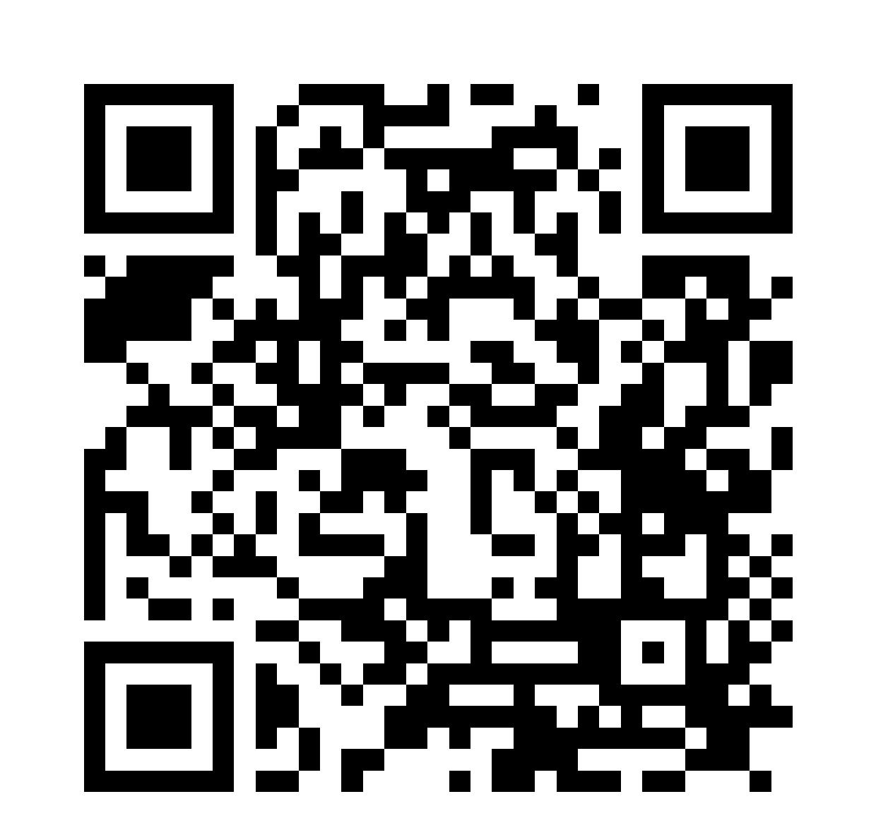
Des questions sur les Masters en enseignement à l’UCLouvain?
Une page pour répondre à vos questions
Les inscriptions à l’UCLouvain sont ouvertes jusqu’au 30 septembre
https://www.uclouvain.be/fr/catalogue-formations/rfie-2025

Slide 24
5. Les pages Moodle du tronc commun

Slide 25
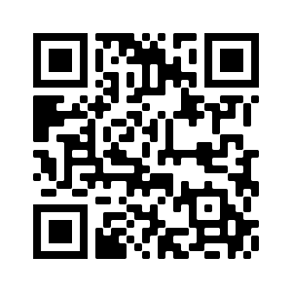
Moodle « cours transversaux »
Ouvert à tous
https://moodle.uclouvain.be/course/view.php?id=2368

Slide 26
Moodle « cours transversaux »
Infos pratiques (cours & séminaires)
Idées lectures Ressources
L’horaire des activités est mis à jour régulièrement
→ Toutes les modifications apparaitront
dans l’application ADE

Slide 27
Modalités d’inscription aux activités LEISS
Chaque cours et chaque séminaire requiert normalement une inscription sur une page Moodle spécifique
En général, vous devez vous inscrire
Sur la page Moodle du cours et du séminaire
Dans un groupe spécifique de travail via cette page Moodle
Merci de bien lire les consignes et instructions pour chaque UE et de tenir compte des délais d’inscription.
RAPPEL : Les dates des congés universitaires ne correspondent plus aux dates des congés scolaires.
Pensez-y lors de vos inscriptions aux différents séminaires.

Slide 28
Les différents cours du tronc commun et le test de maîtrise de la langue française vous seront présentés lors de la séance d’informations du 18 septembre qui se tiendra à partir de 18h30 au Socrate 11 (à confirmer).
Le programme de cette séance comprendra :
une présentation des cours et sigles des activités LEISS- structure du programme - distinction entre cours du tronc commun et facultaires,
une présentation des diverses pages Moodle des activités du tronc commun,
une présentation des modalités de fonctionnement des cours et séminaires
Une présentation du cours de maîtrise de la langue française
un temps de questions-réponses.

Slide 29
Inscription test langue française
Quand a lieu l’épreuve ?
Date 2025-2026 : mardi 21 octobre 2025
Heure : de 8h30 à 11h30 (jusqu’à 12h30 avec aménagements)
Comment s’inscrire ?
Période d’inscription : du 16 septembre 2025 à 10h au 7 octobre 2025 à 23h59
Plateforme : via la plateforme officielle d’inscription à l’EMLF
Coût : gratuit
Épreuve liminaire de maîtrise de la langue française (EMLF) : ce qu’il faut savoir | Université catholique de Louvain

Slide 30
6. Dates et heures des séances d’informations facultaires

Slide 31
Moodle « cours transversaux »
Ouvert à tous
https://moodle.uclouvain.be/course/view.php?id=2368
Les dates des séances d’informations facultaires sont détaillées sur la page Moodle « cours transversaux ».

Slide 32
7. Questions-réponses

Slide 33
Nous vous remercions pour votre attention et vous souhaitons une année académique riche d’apprentissages et d’expériences

